Slide 1
Jan Czekanowski
Patron Szkoły Podstawowej w Cmolasie

Slide 2
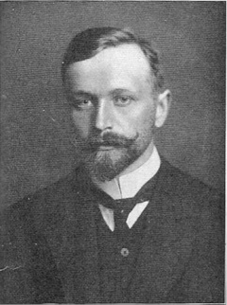
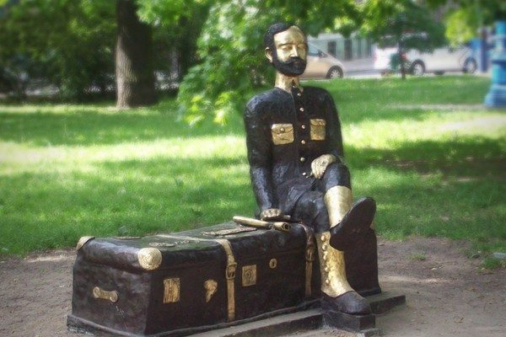
Profesor Jan Czekanowski urodził się 6 października 1882 roku.
Zmarł 20 lipca 1965 roku.

Slide 3
Życiorys
Uczęszczał do Gimnazjum Wojciecha Górskiego w Warszawie, a następnie przeniósł się do Lipawy. W 1901 ukończył tam szkołę średnią. W 1902 zapisał się na uniwersytet w Zurychu. Studiował antropologię, anatomię, etnografię i matematykę. Był uczniem Rudolfa Martina, słynnego szwajcarskiego antropologa i autora klasycznego podręcznika , którego standardy do dziś są stosowane w antropologii. Studia ukończył w 1906, w 1907 obronił doktorat. Podjął pracę asystenta w Królewskim Muzeum Ludoznawczym w Berlinie w dziale Afryki i Oceanii. Wziął udział w słynnej dwuletniej wyprawie antropologicznej do środkowej Afryki (1906–1907). Oprócz J. Czekanowskiego w wyprawie wzięli udział: botanik – dr Johann Mildbread z Muzeum Botanicznego w Dahlem, zoolog – dr Hans Schubotz z Uniwersytetu Berlińskiego, geolog – dr Egon Fryderyk Kirschestein z Instytutu Geologiczno-Paleontologicznego w Berlinie.

Slide 4
Mieszkał i pracował we Lwowie w latach 1913–1945. Po agresji ZSRR na Polskę, okupacji Lwowa przez Armię Czerwoną i aneksji miasta przez ZSRR w latach 1939–1941 kontynuował pracę na Uniwersytecie. Po II wojnie światowej osiadł w Poznaniu, gdzie kierował Katedrą Antropologii Uniwersytetu im. Adama Mickiewicza. Przeprowadził badania dynamiki rozwoju ludności w okresie 1937–1946 i strat ludnościowych Polski. Był zwolennikiem kierunku statystycznego w badaniach antropologicznych. Na podstawie własnych badań uważał, że państwo polskie zawdzięczało swą genezę Gotom.

Slide 5
Piastował liczne funkcje naukowe i społeczne m.in. był wiceprezesem Polskiego Towarzystwa Statystycznego, wiceprezesem Okręgu Lwowskiego Towarzystwa Rozwoju Ziem Wschodnich w 1939 roku[8]. Był zaangażowany w prace Komitetu Słowiańskiego w Polsce. W latach 1923–1924 był prezesem Polskiego Towarzystwa Przyrodników im. Kopernika. W 1959 Uniwersytet Wrocławski, a 2 kwietnia 1962 Uniwersytet im. Adama Mickiewicza w Poznaniu przyznały mu tytuł doktora honoris causa.
Pochowany został 20 lipca 1965 roku na warszawskich Powązkach w Alei Zasłużonych.

